Slide 1

Уровень 1 - Кондиции в регби: Подростки
Место
Дата
Часть C

Slide 2
Скорость и Ловкость

Slide 3
Скорость и ловкость
Скорость - это мера расстояния, пройденного за определенное время, и ее можно рассчитать, как расстояние, разделенное на время.
Скорость - неотъемлемая часть регби.
Все игроки, независимо от позиции, должны будут стараться бежать как можно быстрее на определенное расстояние.
В спорте скорость рассматривается как длина шага * частоту шага (какое расстояние покрывается за один шаг * как часто игрок может отталкиваться от опоры в течение определенного периода времени).

Slide 4
Обучение технике
Первый шаг к достижению хорошей техники - изучение эффективной механики движений.
Плохая техника снижает эффективность и экономичность бега.
Хорошая техника спринта включает плавное циклическое движение ног, движение рук противоположно движению ног, жесткое положение корпуса, позволяющее передавать силу по всему телу.
Есть разные фазы спринта, и у каждой своя техника.

Slide 5
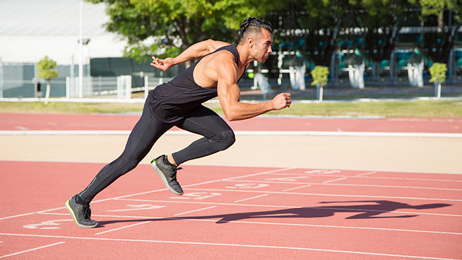
Техника ускорения
Во время ускорения корпус должен наклоняться вперед, а игрок должен стремиться выполнять движение ногами вниз и назад.
Движение рук во время ускорения происходит при сохранении угла сгибания в локтевом суставе 90 градусов.
Рука, противоположная ноге, которая собирается удариться о землю, должна двигаться вверх и вперед от бедра к плечу, чтобы уравновесить движение ноги и избежать нежелательного движения.

Slide 6
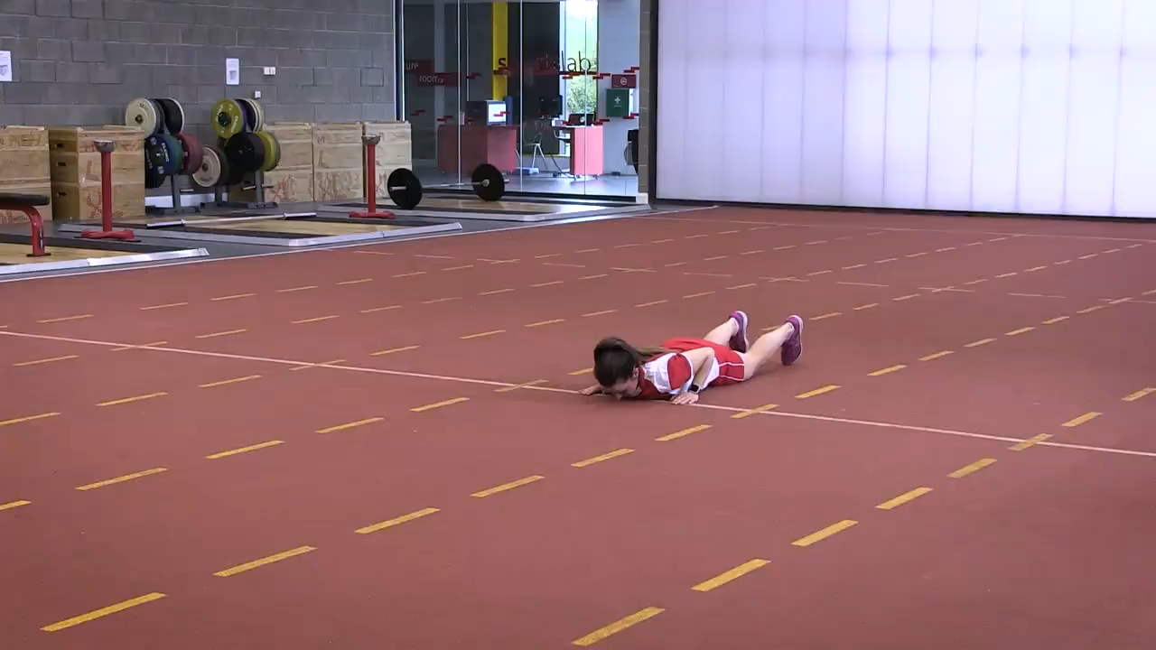
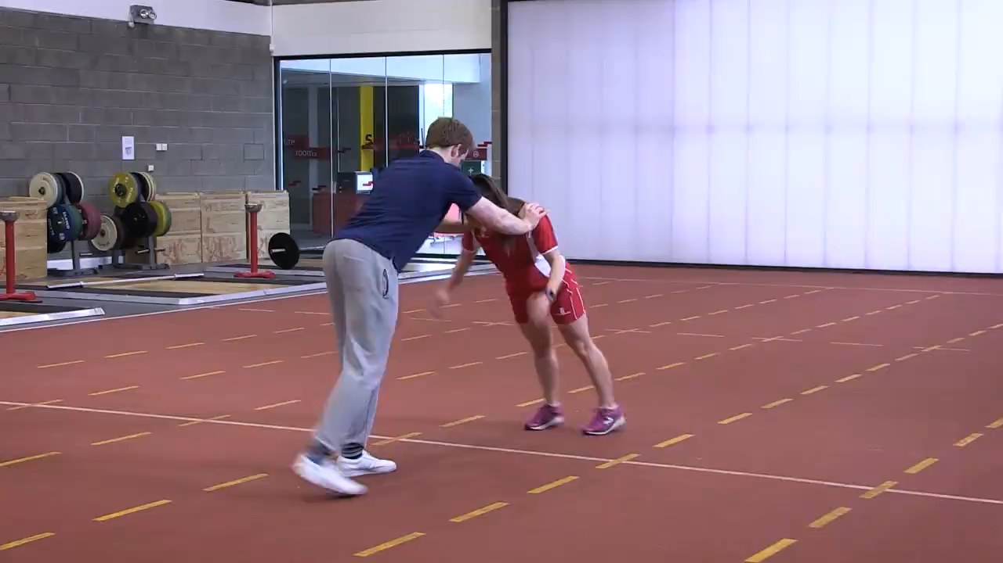
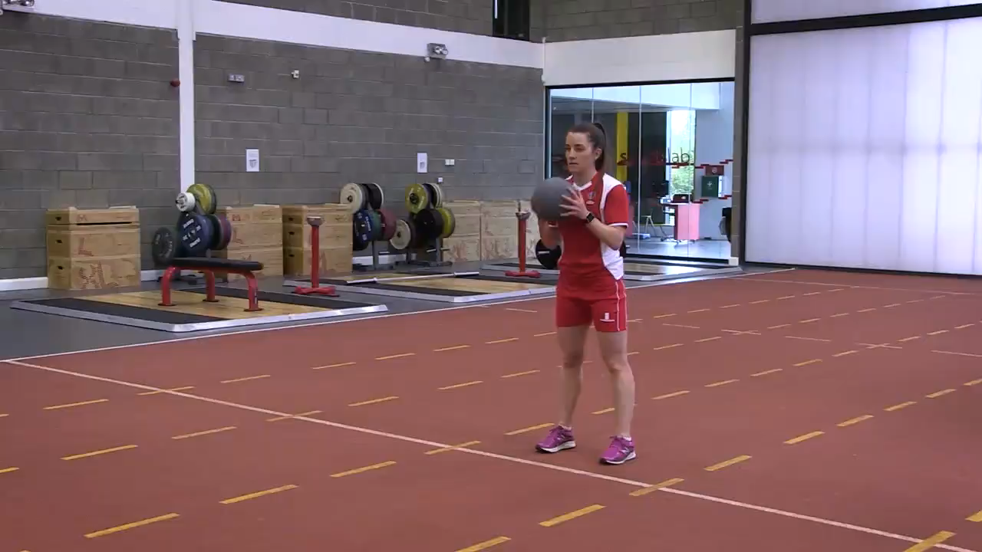
Ускорение - примеры упражнений
Мы можем практиковать эти действия, сосредотачиваясь на правильной технике ускорения и положении тела. Какие еще упражнения на развитие ускорения вы знаете?

Slide 7
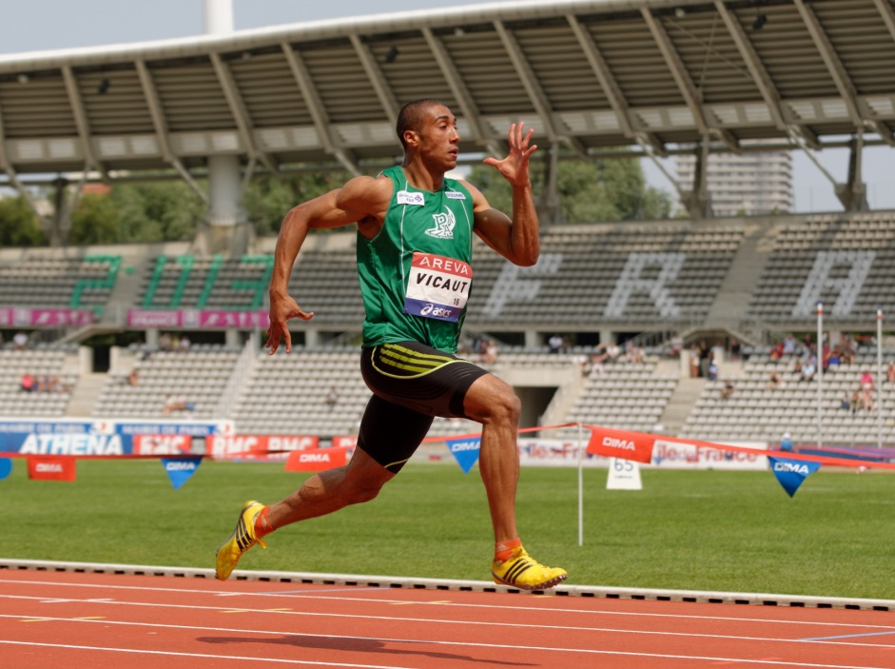
Техника бега с максимальной скоростью
Когда игрок находится в фазе максимальной скорости бега, туловище будет находиться в более вертикальном положении.
Скорость игрока будет определяться тем, сколько силы игрок может приложить к земле за минимальное время контакта стопы с землей.
Стопа должна контактировать с поверхностью прямо над или немного впереди общего центра масс.
Разгибание бедра, колена и голеностопного сустава продвигает игрока вперед, а затем в этих суставах должно произойти сгибание, чтобы вывести колено перед собой, чтобы подготовиться к следующему контакту с землей.

Slide 8
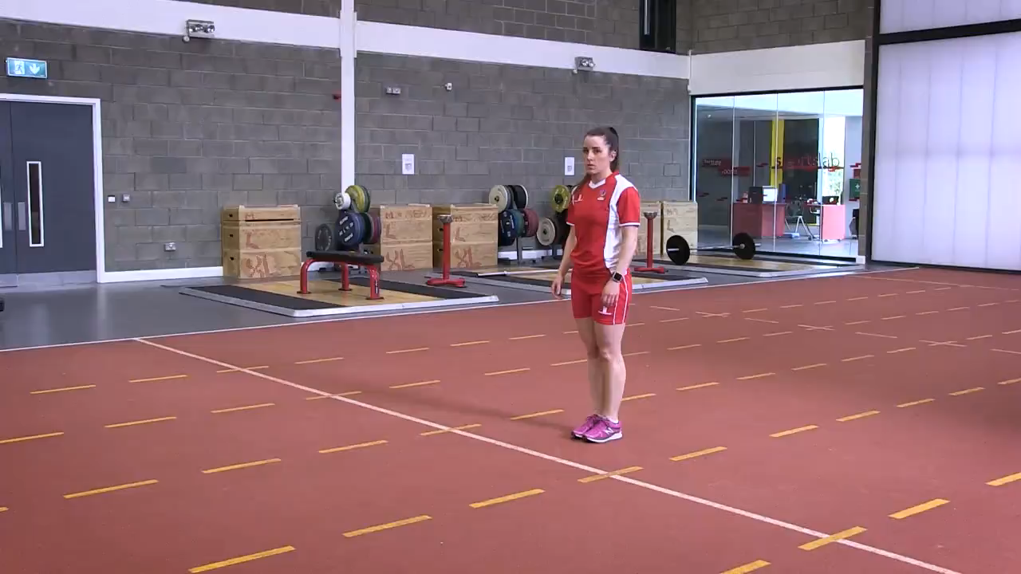
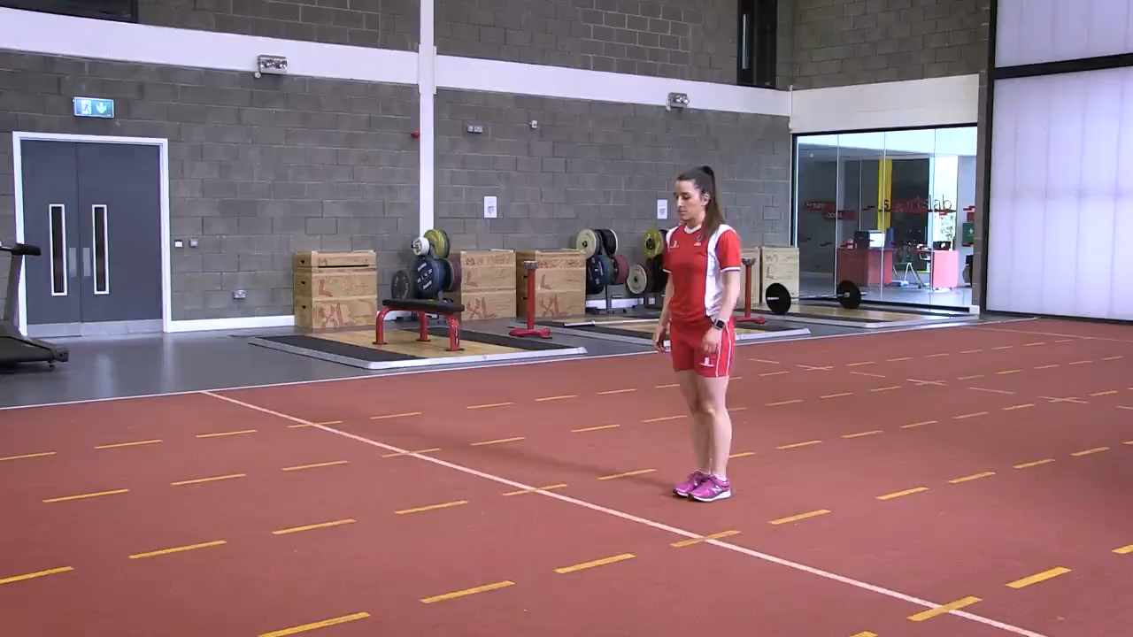
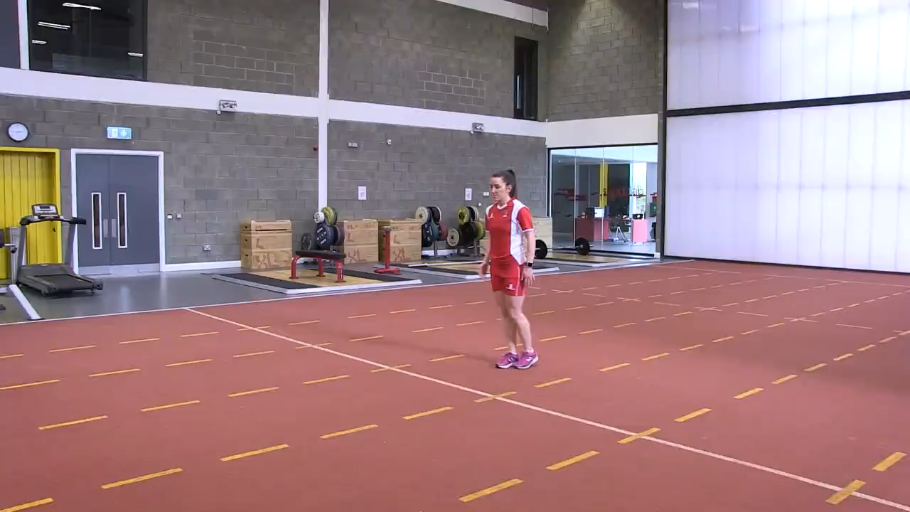
Бег с максимальной скоростью - примеры
Мы можем практиковать эти упражнения, сосредоточившись на правильной технике бега на максимальной скорости и правильном положении корпуса. Какие еще упражнения на максимальную скорость вы знаете?

Slide 9
Скорость и ловкость
Тренировки с использованием плиометрики позволяют игрокам производить больше взрывной силы.
Плиометрика предполагает использование цикла растягивания-укорачивания. Когда мышца растягивается перед сокращением, она может сокращаться с большей силой.
Спринт - это плиометрическое упражнение.
Когда ступня соприкасается с землей, мышцы растягиваются, чтобы контролировать удар, а затем сокращаются, чтобы оттолкнуться и подтолкнуть тело вперед.
Плиометрические тренировки могут улучшить спринт и скорость.

Slide 10
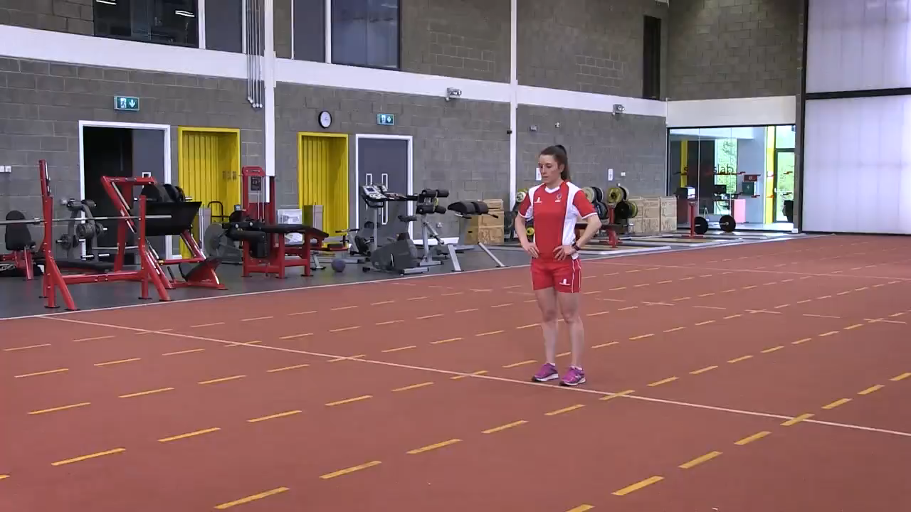
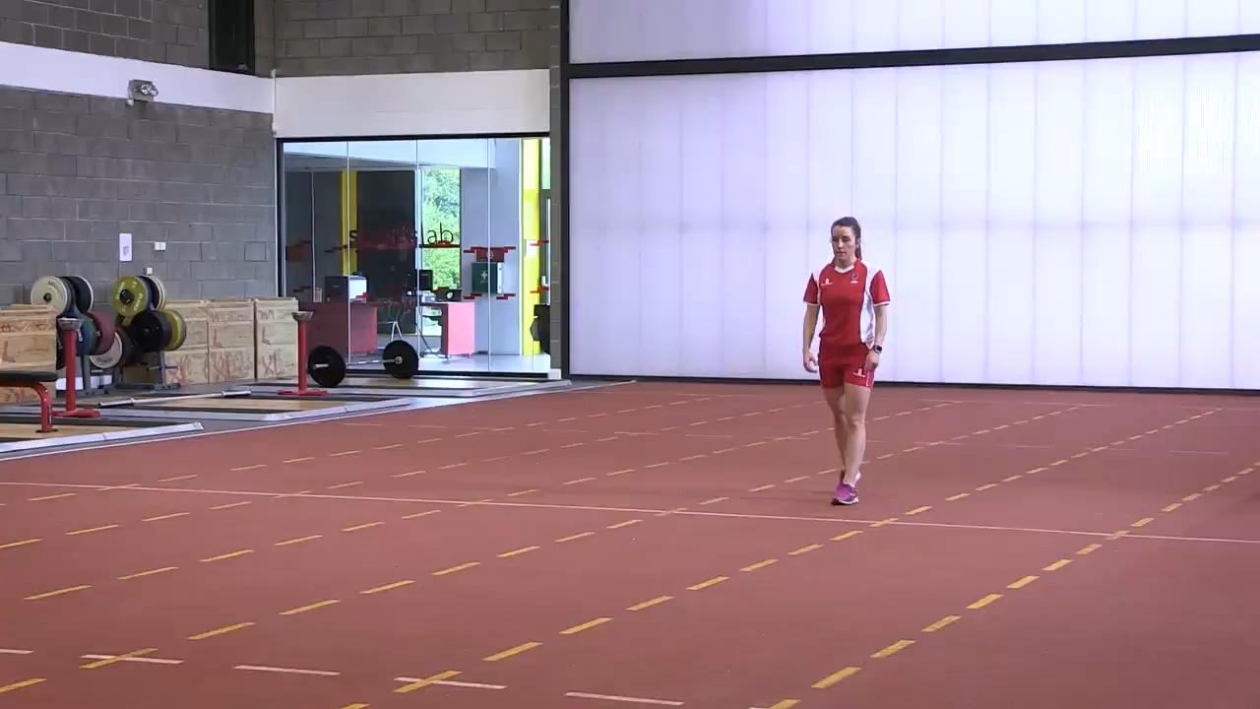
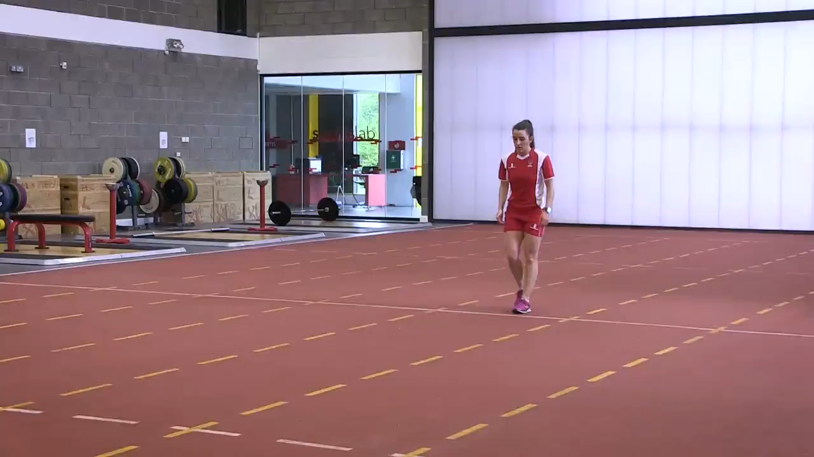
Плиометрика - примеры
Эти плиометрические упражнения очень хорошо подходят для увеличения скорости. Какие еще плиометрические упражнения вы знаете? Теперь мы будем практиковать и тренировать плиометрические упражнения.

Slide 11
Ловкость
Считается, что для тренировки ловкости используемые действия должны включать в себя как запланированные, так и незапланированные изменения направления движения, чтобы бросить вызов игроку как физически, так и психологически, чтобы побудить игрока быстро принимать решения.
Есть различные уровни ловкости, включая:
  Резкие остановки
  Уход в сторону
  Движение по кривой
  Полная смена направления.
Есть ключевые технические моменты, которые следует учитывать, чтобы гарантировать успешное изменение направления движения:
  Низкое расположение центра масс
  Наклон корпуса по направлению движения.

Slide 12
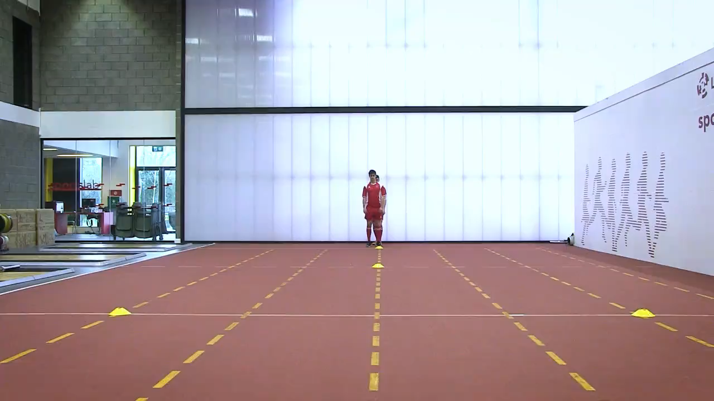
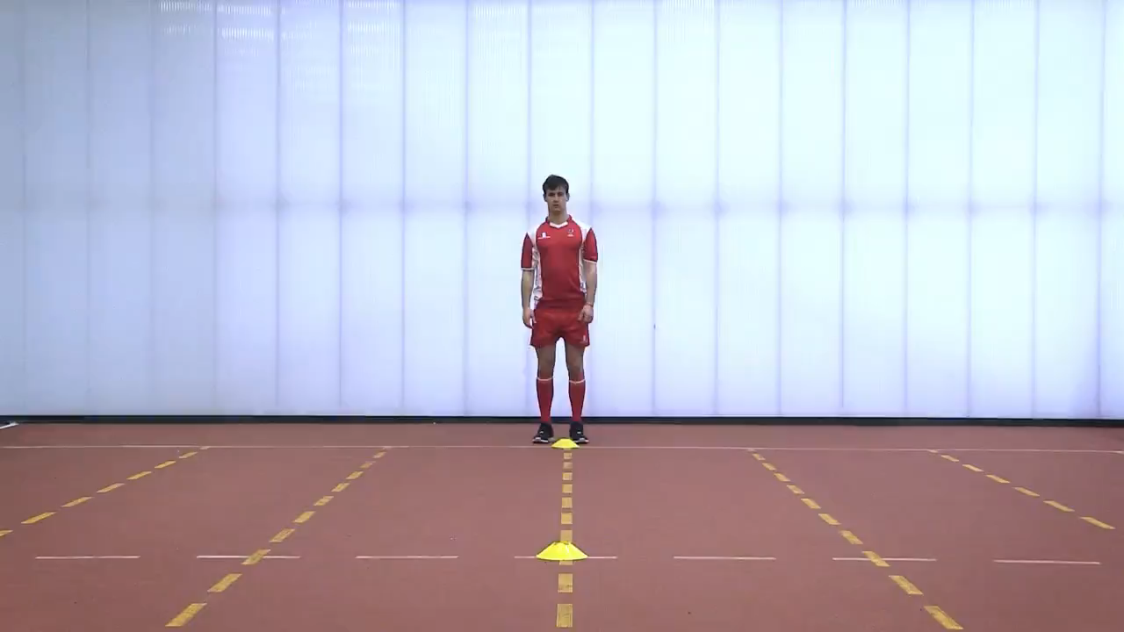
Ловкость - примеры
С помощью этих упражнений мы хотим сосредоточиться на технике смены направления. Какие еще упражнения на ловкость мы могли бы сделать?

Slide 13
Возврат к целям и результатам
Цели
Цель этого курса - помочь развить вашу способность подготовить физически юных игроков к игре в регби.
Результаты
К концу этого курса вы должны быть способны:
Продемонстрировать и провести тест ‘приседание с палкой над головой’ и последующие тесты.
Выявить любые ошибки, связанные с тестом ‘приседание с палкой над головой’ и последующими тестами.
Спланировать и провести структурированную разминку с целью снизить риск возможных повреждений и повысить производительность.
Спланировать, создать и провести круговую тренировку с собственным весом с включением специальных регбийных упражнений с сопротивлением.
Спланировать недельную программу тренировок с сопротивлением.
Продемонстрировать и провести тренировку на развитие скорости и ловкости.

Slide 14
Подведение итогов
Преподаватель проведет вас через опросник вашей компетенции и наметит ваш прогресс в прохождении курса.
Если вы компетентны по всем пунктам, тогда вы получите электронный сертификат на ваш аккаунт.
Если вы не достигли компетенций по какому-то из пунктов, тогда вы можете согласовать с преподавателем следующую попытку достигнуть компетенций в будущем.
Убедитесь, что вы зарегистрировались на курс, используя правильный адрес электронной почты.
Удачи в ваше работе и спасибо за развитие нашей игры

